Slide 1

Гумор у риториці:
Коли він працює, а коли - ні
Виконав:

Slide 2


Вимоги до мовця
Активізація уваги.
Уже перші слова мають привернути увагу слухачів. Активізувати увагу на початку промови можна за допомогою:
запитань
життєвого прикладу
вражаючого факту
Цитати
Гумористичного зауваження

Slide 3
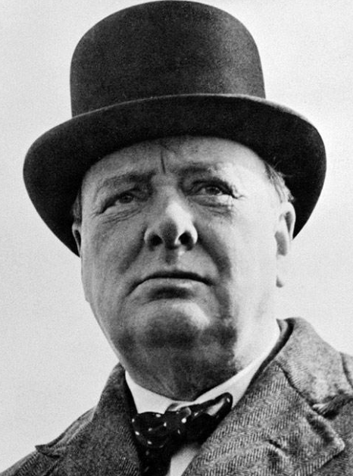
Бісоціація
«Гумор починається з нитки міркувань в одній системі координат, яка стикається з невідповідністю: подією або твердженням, що не має сенсу в контексті всього, що було до цього. Невідповідність можна вирішити, перейшовши до іншої системи координат, в якій подія буде мати значення».
Приклад:
леді Астор каже Вінстону Черчиллю: «якби ви були моїм чоловіком, я б підсипала вам в чай отрути». Він відповідає: «Якби ви були моєю дружиною, я б її випив».

Slide 4
Коли використовувати гумор?
✔ Для зняття напруження – у важких або суперечливих розмовах.
✔ Для підсилення аргументів – дотепність робить їх більш запам’ятовуваними.
✔ Щоб налагодити контакт із публікою – сміх зближує людей і створює відчуття комфорту.
Коли гумор не варто використовувати?
✖ В офіційних або трагічних ситуаціях – невдалий жарт може виглядати недоречно.
✖ Принизливий гумор – сарказм або насмішки можуть викликати негатив.
✖ Коли аудиторія не знайома з контекстом – якщо жарт вимагає пояснень, він втрачає силу.

Slide 5




Щоб гумор працював – треба знати аудиторію
Вік, стать, освіта, соціальний статус.
Національні традиції, менталітет.
Уникнення конфліктних тем.
Гумор для студентів може бути недоречним для бізнес-форуму.
Багато гумористичних висловлювань англомовних політиків побудовані на
Самоіронії, принижені, засудженнях, що не є типовим явищем для
Української ментальності.

Slide 6
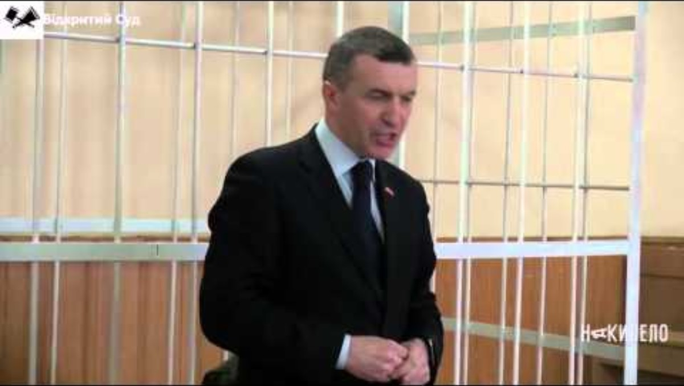
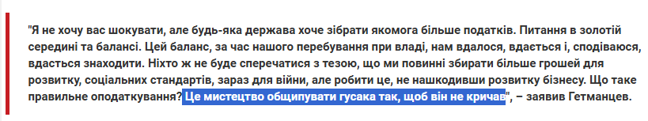
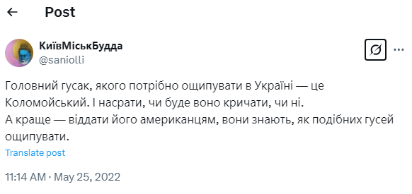
https://youtu.be/Z35cjNfZbqw?feature=shared

Slide 7
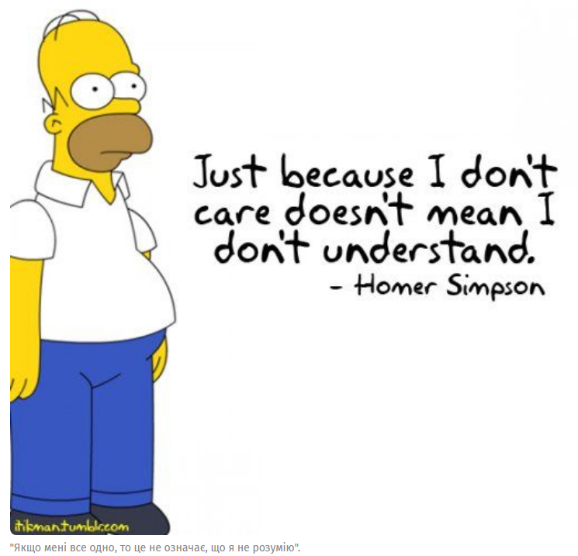
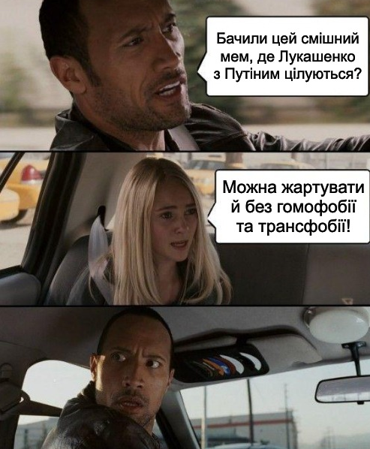
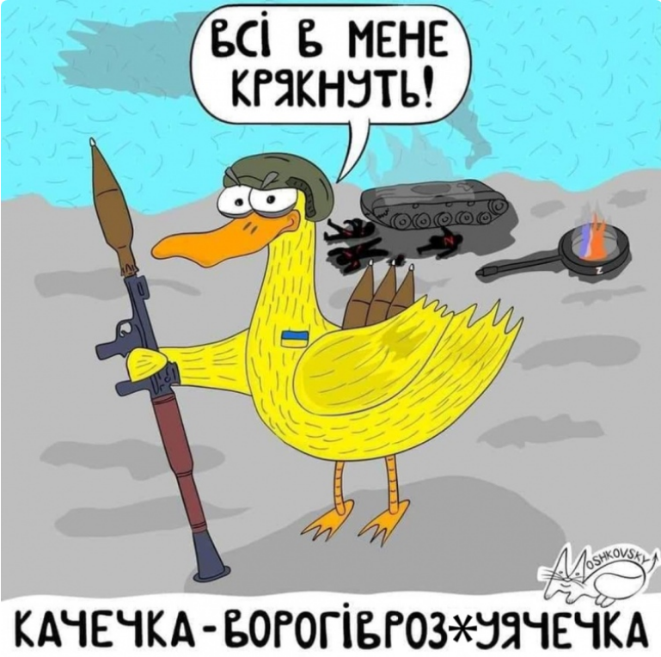
Доречність - основна умова ефективності гумору

Slide 8
Дякую за увагу!

Slide 9

Джерела
Магістерська дисертація на тему: «Маніпулятивний ефект гумору в англомовних публічних виступах та лінгвокультурні особливості його відтворення українською мовою» (Автор: студентка 2 курсу, групи ЛА-91мп Старкіна Аліна Анатоліївна)
https://krasno.com.ua/ua/znachenie-chuvstva-yumora-dlya-oratora/
https://web.posibnyky.vntu.edu.ua/icgn/14prishak_dilove_spilkuvannya/p3.html
https://life.pravda.com.ua/culture/2024/01/16/258871/
https://stud.com.ua/45806/ritorika/gumor_usnomu_publichnomu_vistupi

